Slide 1
C’EST DE FAMILLE!
Practice Photo Cards
www.weteachfrench.co.uk

Slide 2
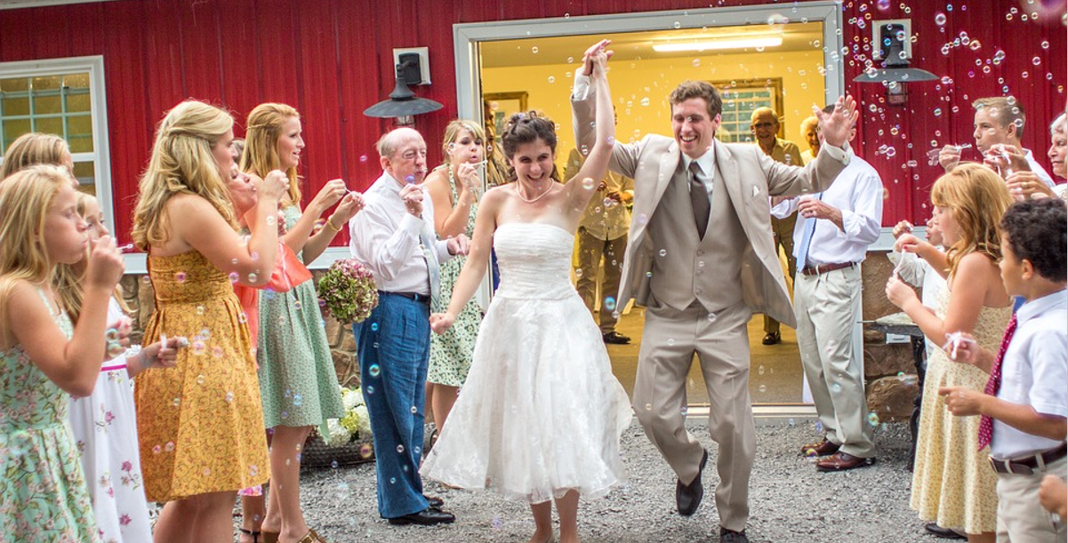
Dans la photo … | Je vois … | Il y a … | au premier plan … | au fond | á droite | a gauche| beaucoup de monde | une femme| un homme | des enfants | des bâtiments | des arbres | ils (elles) semblent content(s) / triste / fatigue(e) | en colère| ils parlent | prennent une photo | mangent | jouent | travaillent | etudient | rient | ile/elle porte | une chemise | un t-shirt | un jean | une robe | des lunettes | il fait du soleil | beau | mal | il pleut /il neige | Je crois que … | J’imagine que … | Il me semble que | j’aime / je n’aime pas la photo parce que …
…
Dans la photo … | Je vois … | Il y a … | au premier plan … | au fond | á droite | a gauche| beaucoup de monde | une femme| un homme | des enfants | des bâtiments | des arbres | ils (elles) semblent content(s) / triste / fatigue(e) | en colère| ils parlent | prennent une photo | mangent | jouent | travaillent | etudient | rient | ile/elle porte | une chemise | un t-shirt | un jean | une robe | des lunettes | il fait du soleil | beau | mal | il pleut /il neige | Je crois que … | J’imagine que … | Il me semble que | j’aime / je n’aime pas la photo parce que …
Un mariage – a wedding
Un costume – a suit
Les mariés– bride & groom
Une robe de mariée – wedding dress
Une grange – a barn
Bulles - bubbles

Slide 3
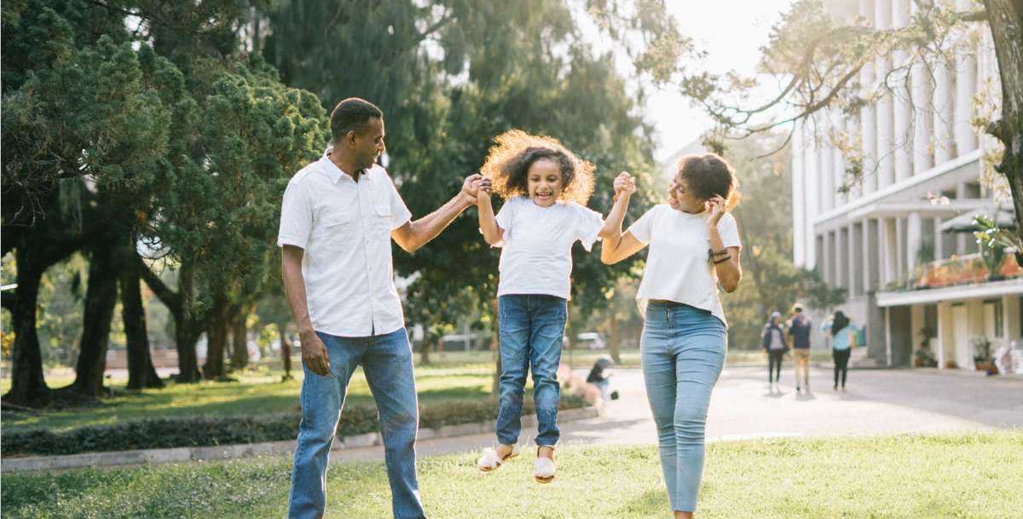
Dans la photo … | Je vois … | Il y a … | au premier plan … | au fond | á droite | a gauche| beaucoup de monde | une femme| un homme | des enfants | des bâtiments | des arbres | ils (elles) semblent content(s) / triste / fatigue(e) | en colère| ils parlent | prennent une photo | mangent | jouent | travaillent | etudient | rient | ile/elle porte | une chemise | un t-shirt | un jean | une robe | des lunettes | il fait du soleil | beau | mal | il pleut /il neige | Je crois que … | J’imagine que … | Il me semble que | j’aime / je n’aime pas la photo parce que …
Dans la photo … | Je vois … | Il y a … | au premier plan … | au fond | á droite | a gauche| beaucoup de monde | une femme| un homme | des enfants | des bâtiments | des arbres | ils (elles) semblent content(s) / triste / fatigue(e) | en colère| ils parlent | prennent une photo | mangent | jouent | travaillent | etudient | rient | ile/elle porte | une chemise | un t-shirt | un jean | une robe | des lunettes | il fait du soleil | beau | mal | il pleut /il neige | Je crois que … | J’imagine que … | Il me semble que | j’aime / je n’aime pas la photo parce que …
Un jean – jeans
sauter – to jump
Rire – to laugh

Slide 4
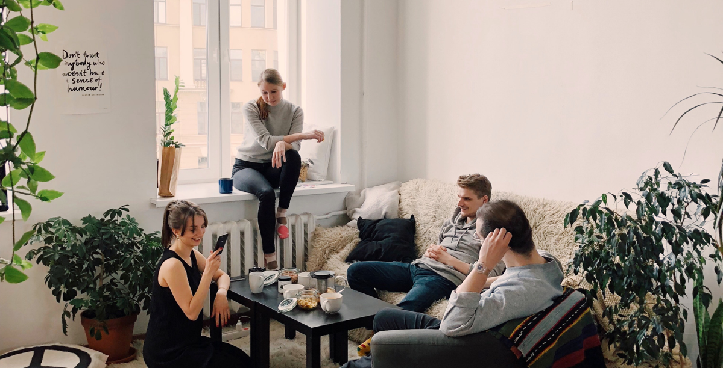
Dans la photo … | Je vois … | Il y a … | au premier plan … | au fond | á droite | a gauche| beaucoup de monde | une femme| un homme | des enfants | des bâtiments | des arbres | ils (elles) semblent content(s) / triste / fatigue(e) | en colère| ils parlent | prennent une photo | mangent | jouent | travaillent | etudient | rient | ile/elle porte | une chemise | un t-shirt | un jean | une robe | des lunettes | il fait du soleil | beau | mal | il pleut /il neige | Je crois que … | J’imagine que … | Il me semble que | j’aime / je n’aime pas la photo parce que …
Dans la photo … | Je vois … | Il y a … | au premier plan … | au fond | á droite | a gauche| beaucoup de monde | une femme| un homme | des enfants | des bâtiments | des arbres | ils (elles) semblent content(s) / triste / fatigue(e) | en colère| ils parlent | prennent une photo | mangent | jouent | travaillent | etudient | rient | ile/elle porte | une chemise | un t-shirt | un jean | une robe | des lunettes | il fait du soleil | beau | mal | il pleut /il neige | Je crois que … | J’imagine que … | Il me semble que | j’aime / je n’aime pas la photo parce que …
Le salon – living room
chatter – to chat
Le fenêtre – the window
Des plantes – plants
Le sofa- sofa

Slide 5
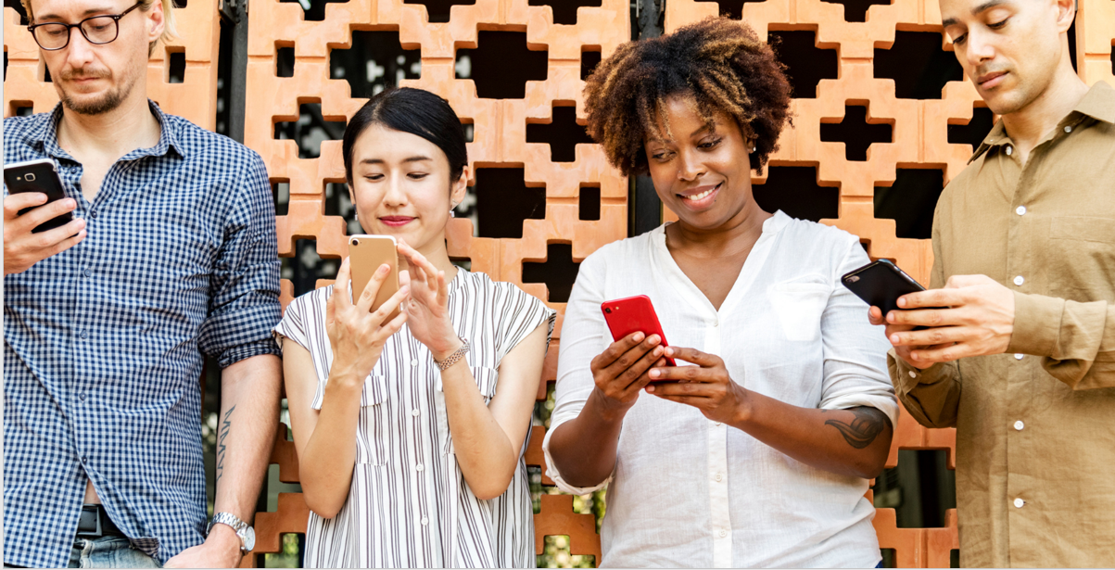
Dans la photo … | Je vois … | Il y a … | au premier plan … | au fond | á droite | a gauche| beaucoup de monde | une femme| un homme | des enfants | des bâtiments | des arbres | ils (elles) semblent content(s) / triste / fatigue(e) | en colère| ils parlent | prennent une photo | mangent | jouent | travaillent | etudient | rient | ile/elle porte | une chemise | un t-shirt | un jean | une robe | des lunettes | il fait du soleil | beau | mal | il pleut /il neige | Je crois que … | J’imagine que … | Il me semble que | j’aime / je n’aime pas la photo parce que …
Dans la photo … | Je vois … | Il y a … | au premier plan … | au fond | á droite | a gauche| beaucoup de monde | une femme| un homme | des enfants | des bâtiments | des arbres | ils (elles) semblent content(s) / triste / fatigue(e) | en colère| ils parlent | prennent une photo | mangent | jouent | travaillent | etudient | rient | ile/elle porte | une chemise | un t-shirt | un jean | une robe | des lunettes | il fait du soleil | beau | mal | il pleut /il neige | Je crois que … | J’imagine que … | Il me semble que | j’aime / je n’aime pas la photo parce que …
Les résaux sociaux – social media
Un tatouage – tattoo
Une montre– watch
utiliser – to use
asocial – anti-social

Slide 6
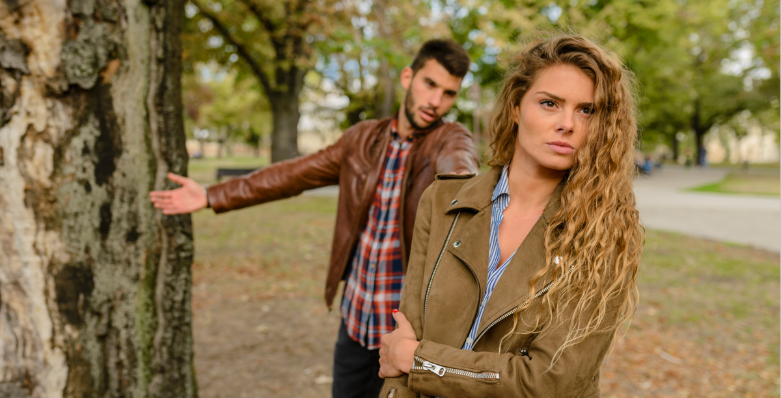
Dans la photo … | Je vois … | Il y a … | au premier plan … | au fond | á droite | a gauche| beaucoup de monde | une femme| un homme | des enfants | des bâtiments | des arbres | ils (elles) semblent content(s) / triste / fatigue(e) | en colère| ils parlent | prennent une photo | mangent | jouent | travaillent | etudient | rient | ile/elle porte | une chemise | un t-shirt | un jean | une robe | des lunettes | il fait du soleil | beau | mal | il pleut /il neige | Je crois que … | J’imagine que … | Il me semble que | j’aime / je n’aime pas la photo parce que …
Dans la photo … | Je vois … | Il y a … | au premier plan … | au fond | á droite | a gauche| beaucoup de monde | une femme| un homme | des enfants | des bâtiments | des arbres | ils (elles) semblent content(s) / triste / fatigue(e) | en colère| ils parlent | prennent une photo | mangent | jouent | travaillent | etudient | rient | ile/elle porte | une chemise | un t-shirt | un jean | une robe | des lunettes | il fait du soleil | beau | mal | il pleut /il neige | Je crois que … | J’imagine que … | Il me semble que | j’aime / je n’aime pas la photo parce que …
Se disputer – to argue
En colère – angry
Un couple– a couple
En cuir– leather
En suède- suede

